Slide 1

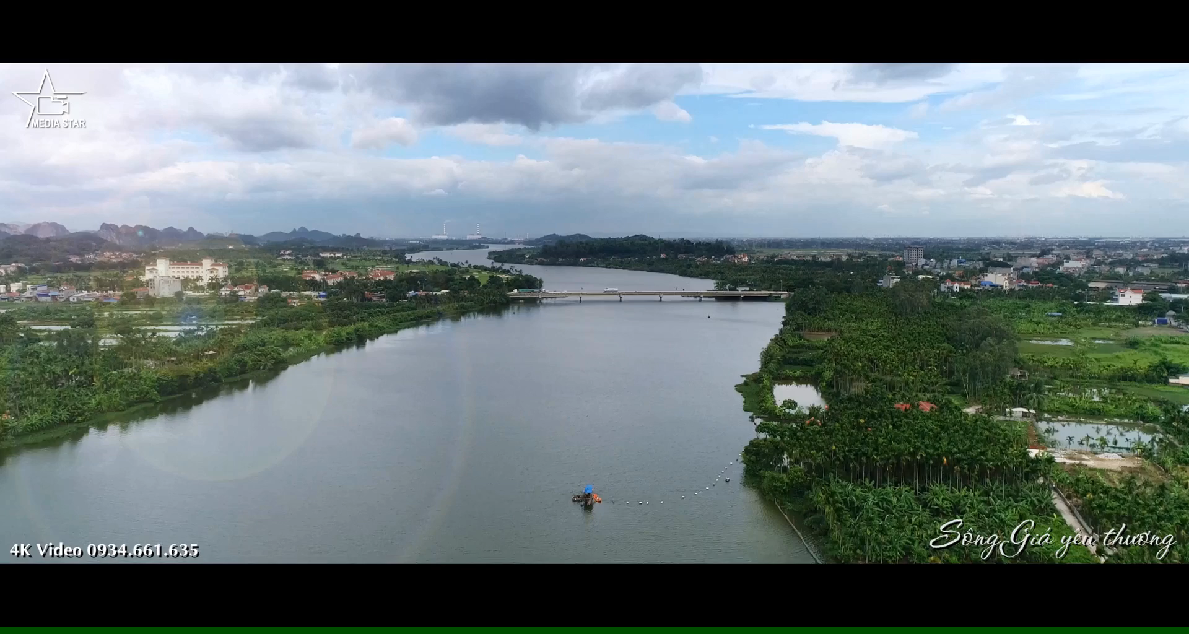

KHỞI ĐỘNG

Slide 2

TẬP LÀM VĂN
Luyện tập tả cảnh

Slide 3


Bài 1: Đọc các đoạn văn dưới đây và trả lời câu hỏi:
a) Đoạn văn a:
b) Đoạn văn b:

Slide 4

Bài 1: a) Đoạn văn a:

Slide 5

Bài 1: b) Đoạn văn b:

Slide 6
Không gian
Đặc điểm
tiêu biểu
Cách quan sát
Chọn giác quan
Thời gian
Liên tưởng (kết hợp bộc lộ cảm xúc)

Slide 7

Bài 2: Dựa vào kết quả quan sát của mình, em hãy lập dàn ý bài văn miêu tả một cảnh sông nước (một vùng biển, một dòng sông, một con suối hay một hồ nước)

Slide 8

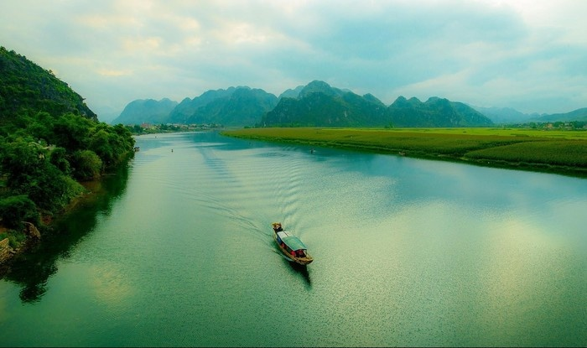
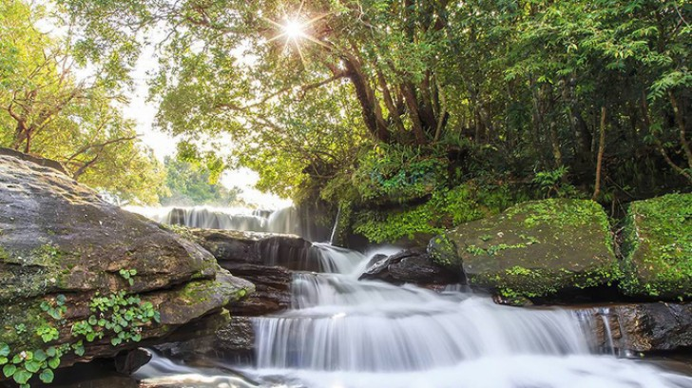
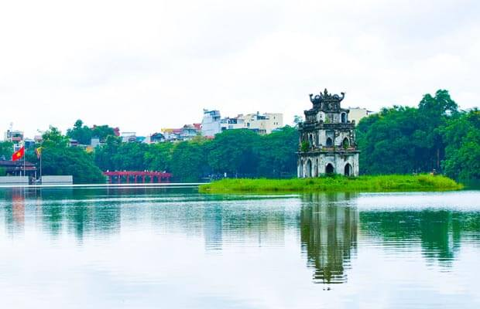

Hồ Gươm

Slide 9

THANK YOU

